Slide 1






Hello ToBot!
2024.12.06
RFID기반 보안 시스템
오픈SW하드웨어응용 기말 프로젝트
ToBot | 이경민, 운석현, 김찬영
발표 일시 | 2024.12.06

Slide 2


2024 | 오픈소스 하드웨어 응용 기말프로젝트 발표
Hello ToBot!
목차
01.
02.
프로젝트 선정 계기 및 소개
핵심 부품 소개
프로젝트 선정 계기 및 주제에 대해 소개할 예정
프로젝트에 필요한 핵심 부품에 대해 소개할 예정
03.
04.
하드웨어 구성 소개
소프트웨어 구성 소개
프로젝트 하드웨어 구성에 대해 간략히 설명할 예정
프로젝트 소프트웨어 구성에 대해 간략히 설명할 예정
05.
06.
프로젝트 시연 영상
보완점 및 느낀점
프로젝트 시연 영상을 간략히 볼 예정
프로젝트의 보완할 부분 및 느낀점에 대해 간략히 발표
02

Slide 3

2024 | 오픈소스 하드웨어 응용 기말프로젝트 발표
Hello! ToBot!
주제 설명 및 선정 계기
01. 주제 설명
주제 설명 | NFC 태그 카드를 사용하여 등록된 사용자와 미등록된 사용자를 분류하는 프로젝트. 등록된 사용자가 카드를 태그 할 경우 LCD화면에 사용자의 정보를 출력하고 서보모터를 활용하여 잠금이 해제되는 기능을 구현. 승인된 기기 이외의 연결 시도 시 차단 및 경고음 발생 기능 구현
02. 주제 선정 계기
선정 계기 | 현대 사회는 사물인터넷(IoT)와 스마트 디바이스의 보급이 가속화 되며, 보안 및 접근 제어 기술의 중요성이 커지고 있다. 이번 프로젝트는 다음과 같은 문제 인식과 필요성에서 시작되었다. 1. 접근 제어 시스템의 요구 증가 2.보안 위협의 예방과 경고 시스템의 필요성 3.스마트 잠금 장치의 사용자 친화적 설계 필요성
03

Slide 4

2024 | 오픈소스 하드웨어 응용 기말프로젝트 발표
Hello! ToBot!
핵심 부품 소개
하드웨어 구성 부품 소개
부품 이름 | 역할 | 장점 | 필요 라이브러리
RFID | 무선 통신을 통해 사람 허가된 사용자인지 확인 | 고유성, 보안성 | MFRC522
BUZZER | 승인된 태그 및 미승인 태그에 대해 음향 신호 제공 | 직관적 상황 청각적 제공 | -
SERVO MOTOR | 태그가 인증되면 잠금 해제 및 복원 동작 수행 | 정확한 각도 제어 | Servo
LCD | 현재 상태를 사용자에게 시각적으로 제공 | 사용자의 정보를 직관적 표시 | I2C
RGB LED | 승인 및 미승인 상태를 시각적으로 표시 | 직관적 상황 시각적 제공 | -
04

Slide 5

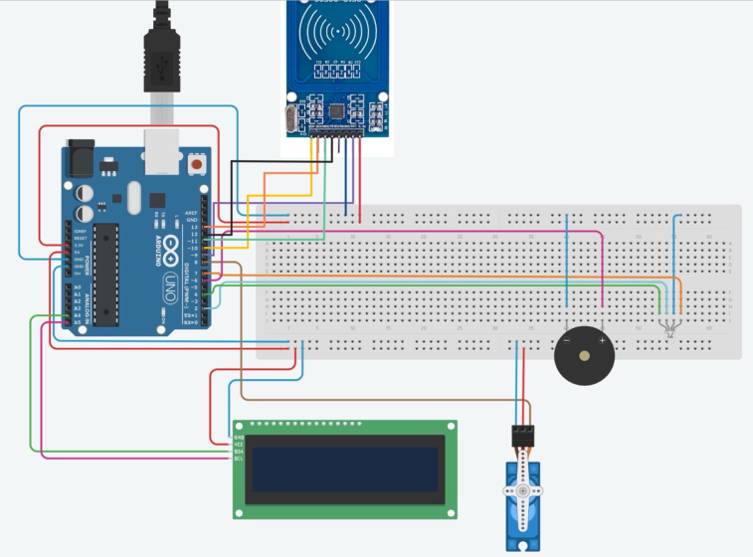
2024 | 오픈소스 하드웨어 응용 기말프로젝트 발표
Hello! ToBot!
하드웨어 구성
[ HW 회로도 및 구성]
05

Slide 6


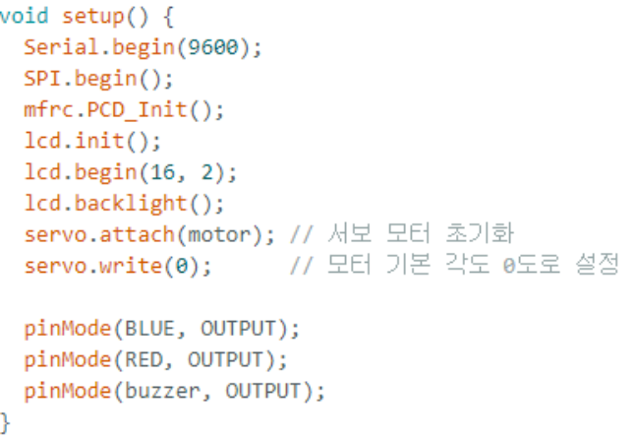
2024 | 오픈소스 하드웨어 응용 기말프로젝트 발표
Hello! ToBot!
SW 구성(1)
프로젝트를 위한 기본 구성
시리얼 화면을 통해 NFC카드가 정확히 인식되는지 확인하기 위한 시리얼 통신 활성화
서보 모터 동작을 위한 초기화 및 초기 각도 설정
06

Slide 7
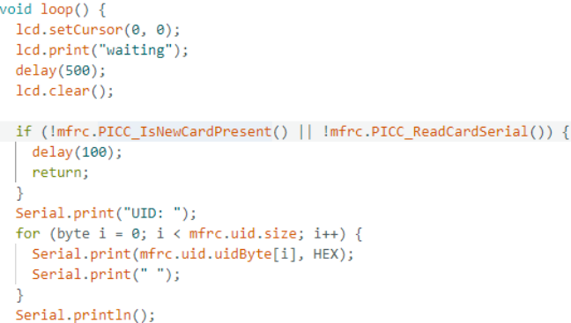
2024 | 오픈소스 하드웨어 응용 기말프로젝트 발표
Hello! ToBot!
SW 구성(2)
NFC카드 태그 전 대기 상태의 동작 코드
대기 상태의 LCD 화면에는 waiting 출력
카드 태그 시 카드 정보를 serial 모니터에 출력
07

Slide 8
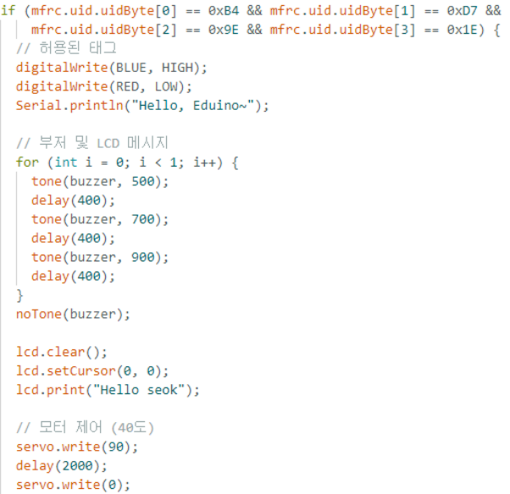
2024 | 오픈소스 하드웨어 응용 기말프로젝트 발표
Hello! ToBot!
SW 구성(3)
등록되어 있는 NFC 카드 태그시의 동작 코드
등록된 카드 태그시 serial 모니터에 글 출력
LED에 파란색 불 점등
LCD화면 "Hello seok" 출력
부저 알림음을 통해 인증됨을 알림
모터 90도 동작 후 2초 뒤 다시 닫히는 형태로 구현
08

Slide 9
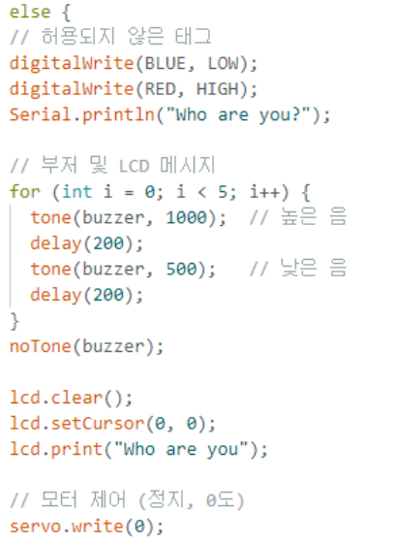
2024 | 오픈소스 하드웨어 응용 기말프로젝트 발표
Hello! ToBot!
SW 구성(4)
미등록된 NFC 카드 태그시의 동작 코드
LED에 빨간색 불 점등
LCD화면 "Who are you" 출력
부저를 통해 경고음 작동
모터는 동작하지 않음
09

Slide 10

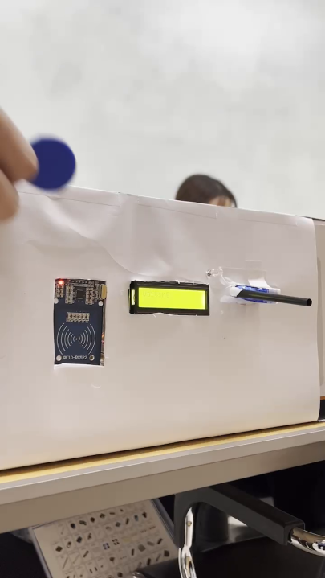
2024 | 오픈소스 하드웨어 응용 기말프로젝트 발표
Hello! ToBot!
시연 영상
10

Slide 11








2024 | 오픈소스 하드웨어 응용 기말프로젝트 발표
Hello! ToBot!
보완점 및 느낀점
향후 개선사항
상담사 연결
서버 관리
품질관리
비상상황에 대비한 실시간 상담사 연결 시스템 구축
사용자 정보를 서버에 저장하여 여러 사용자 등록 기능 구현
시연 환경을 좀 더 퀄리티 높게 재구성
감사합니다.
11

